Slide 1
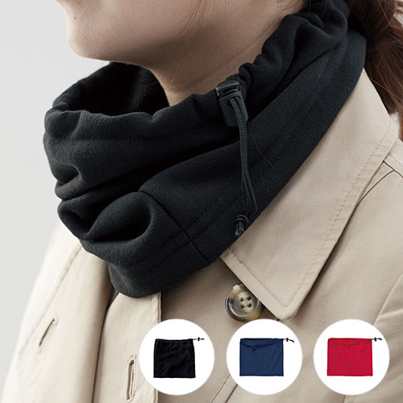
【提案書】
スムースフリース2WAYネックウォーマー
特徴
外側は名入れプリントが綺麗なスムース素材、内側は柔らかい肌触りで暖かさを感じるフリース素材を使ったネックウォーマー。コードを絞ると帽子としても利用できて、大変便利です。
納期
納期スペース
仕様
素 材：ポリエステル 他
サイズ：約270×240mm
付属品：取説付
包 装：PP袋
備 考：レッド・ネイビー・ブラック・アイボリー
お見積
お見積りスペース

